Slide 1
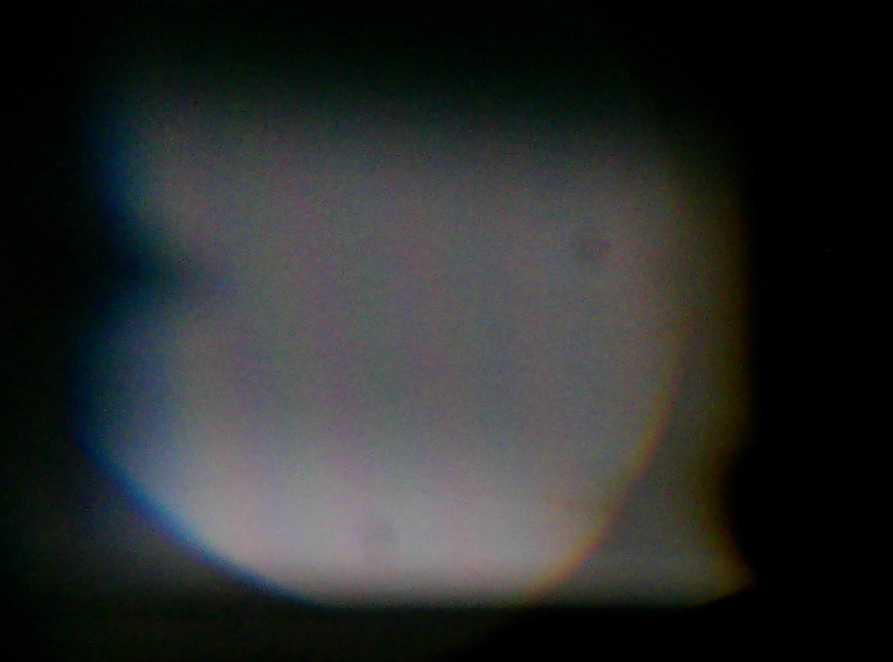
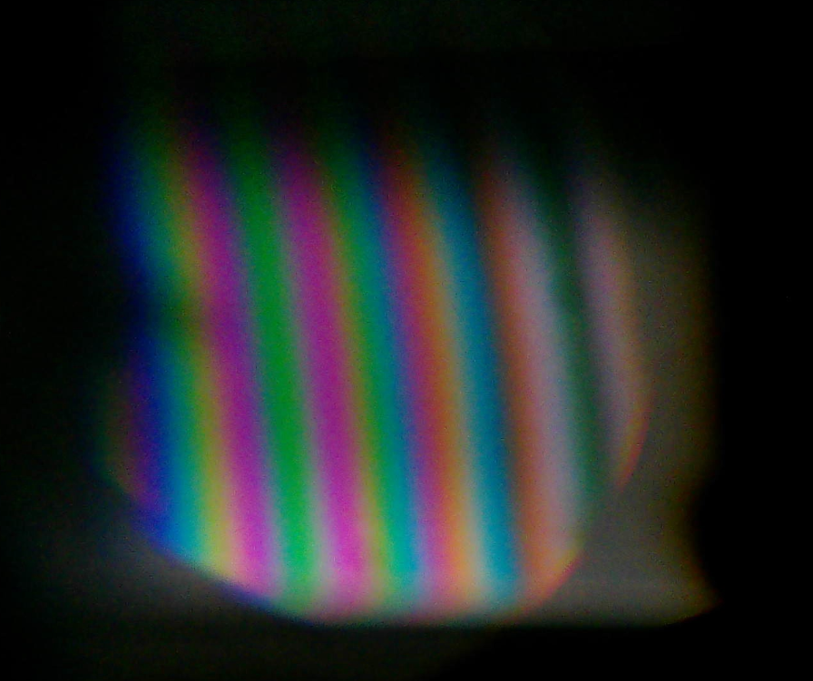
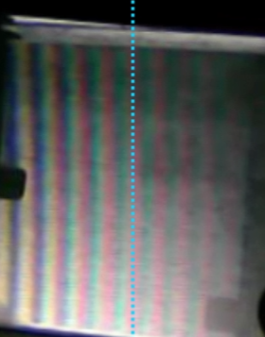
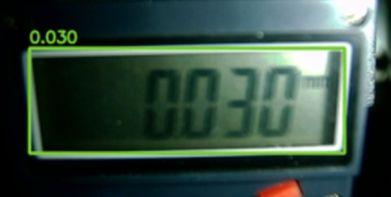
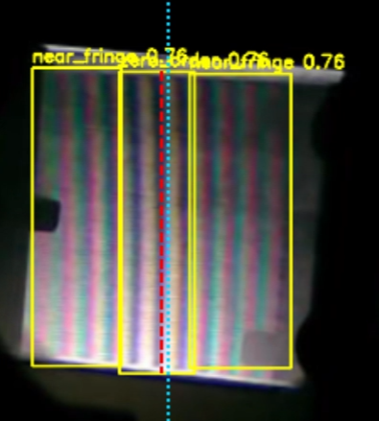
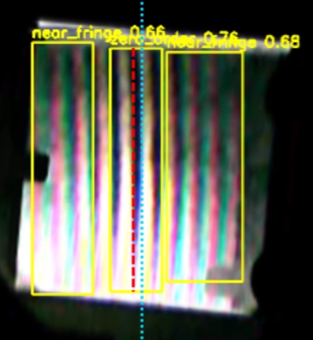
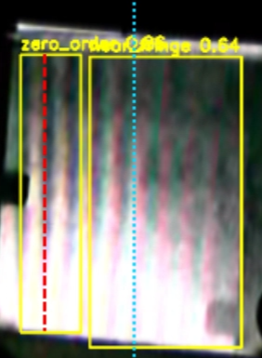
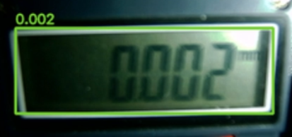
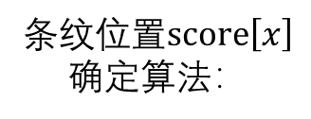
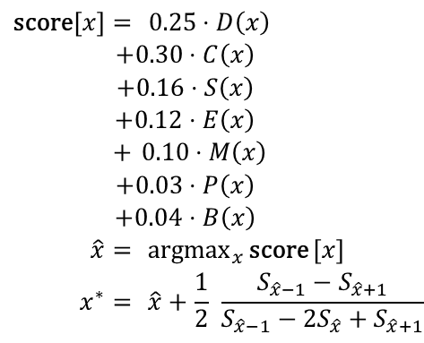
视觉识别流程：
条纹位置$\text{score}\left[x\right]$确定算法：
程序进行条纹锐化，增加识别准确度
电机旋转
电机旋转
$$\begin{aligned}\text{score}\left[x\right]&= 0.25⋅D\left(x\right) \\ +0.30⋅C\left(x\right) \\ +0.16⋅S\left(x\right) \\ +0.12⋅E\left(x\right) \\ &+ 0.10⋅M\left(x\right) \\ +0.03⋅P\left(x\right) \\ +0.04⋅B\left(x\right) \\ \hat{x}&= {argmax}_{x}{\text{score}}\left[x\right] \\ x^{∗}&= \hat{x}+\frac{1}{2} \frac{S_{\hat{x}−1}−S_{\hat{x}+1}}{S_{\hat{x}−1}−2S_{\hat{x}}+S_{\hat{x}+1}}\end{aligned}$$
画面无条纹
画面出现彩色条纹
画面中出现黑色条纹，此时千分尺读数为0.030mm
程序结束条纹锐化，显示相机原始画面
电机继续旋转，程序识别到中心条纹位于画面中心时控制电机停止旋转
符号 | 特征 | 物理含义
D(x) | 暗度 | 局部比背景暗的程度
C(x) | 色度 | RGB 三通道离散度
S(x) | 条纹能量 | 高通滤波后残余振荡强度
E(x) | 边缘对 | 左右两侧是否有一对对称强边缘
M(x) | 对称性 | 相干包络的左右镜像相似度
P(x) | YOLO先验 | YOLO 零级框中心的高斯弱约束
B(x) | 边界抑制 | 压制紧贴框边界的伪结构
可以看见中心条纹位于画面中央位置处
中心条纹位于画面中心（蓝色虚线处），电机停转，此时千分尺读数为0.002mm
模型识别到中心条纹（左侧黄框），程序处理得到中心条纹位置（红虚线处）

